Slide 1



Reporte Octubre 2023
Operaciones Financial Services
Periodo 01/10/2023 a 31/10/2023

Slide 2
Agenda
Panel General KPI
Metricas
Indicadores historico
Transacciones aprobadas
Transacciones rechazadas
Transacciones fallidas (stand-in)
Evolución Tarjetas
Tareas programadas (deploy)
Detalle tiempos de respuesta Apis
Incidencias / tiempo de respuesta mesa de ayuda
sensores
Novedades y próximos avances

Slide 3
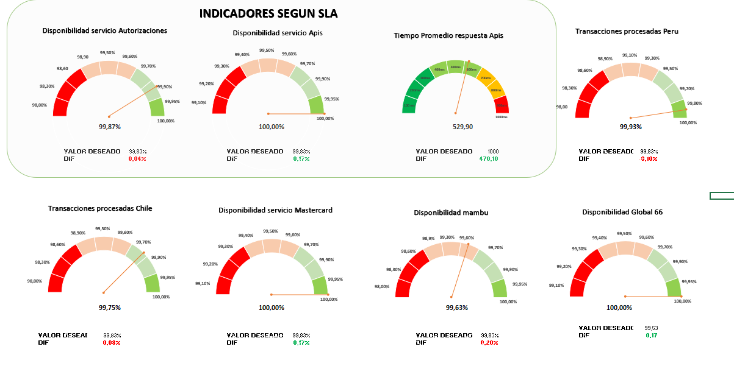
Key Indicator Performance

Slide 4
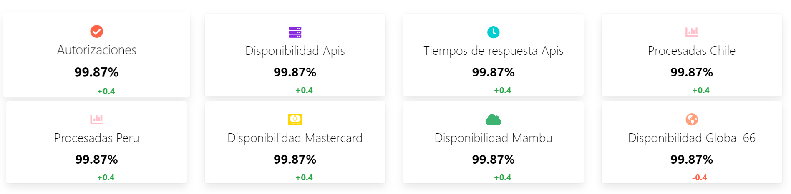
Key Indicator Performance

Slide 5
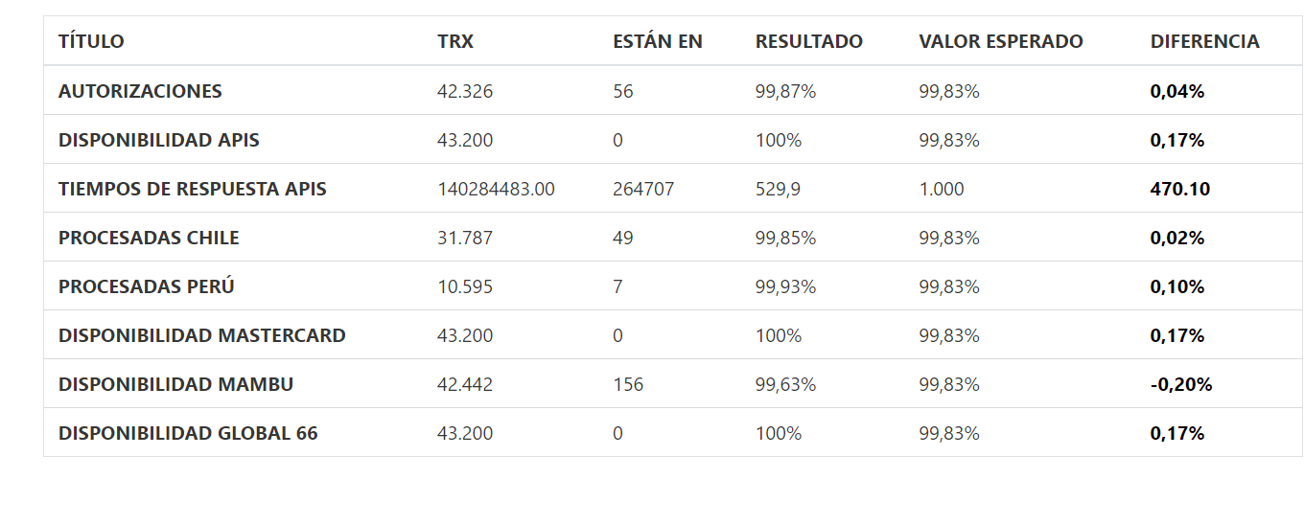
METRICAS

Slide 6
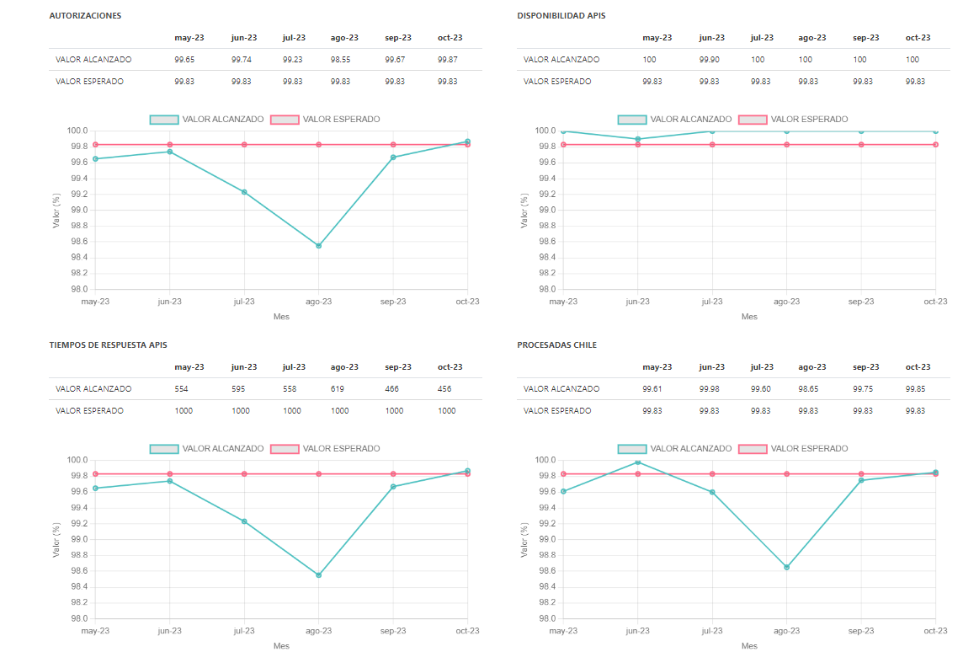
INDICADORES HISTORICOS

Slide 7
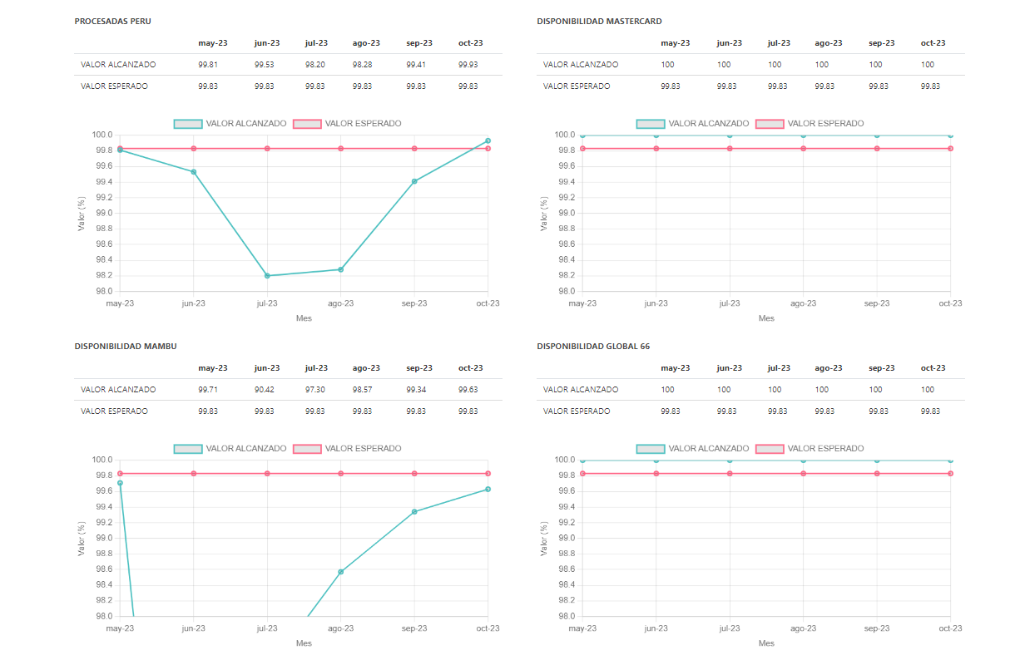
INDICADORES HISTORICOS

Slide 8
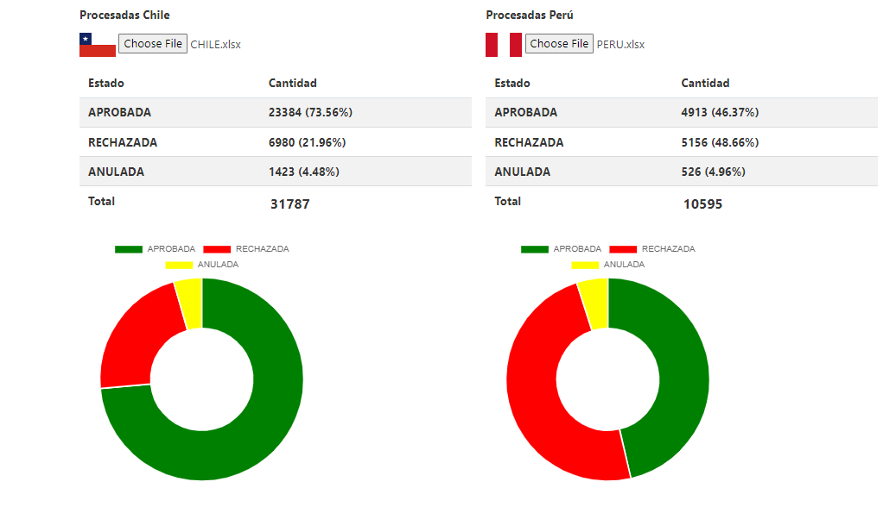
TRANSACCIONES APROBADAS

Slide 9
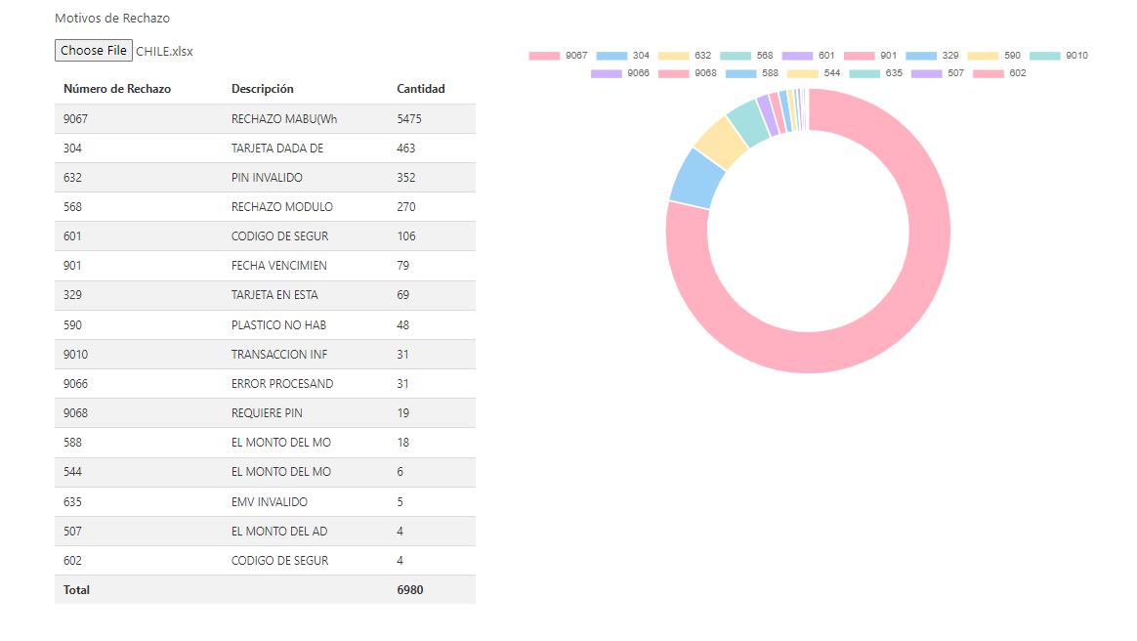
Transacciones rechazadas chile

Slide 10
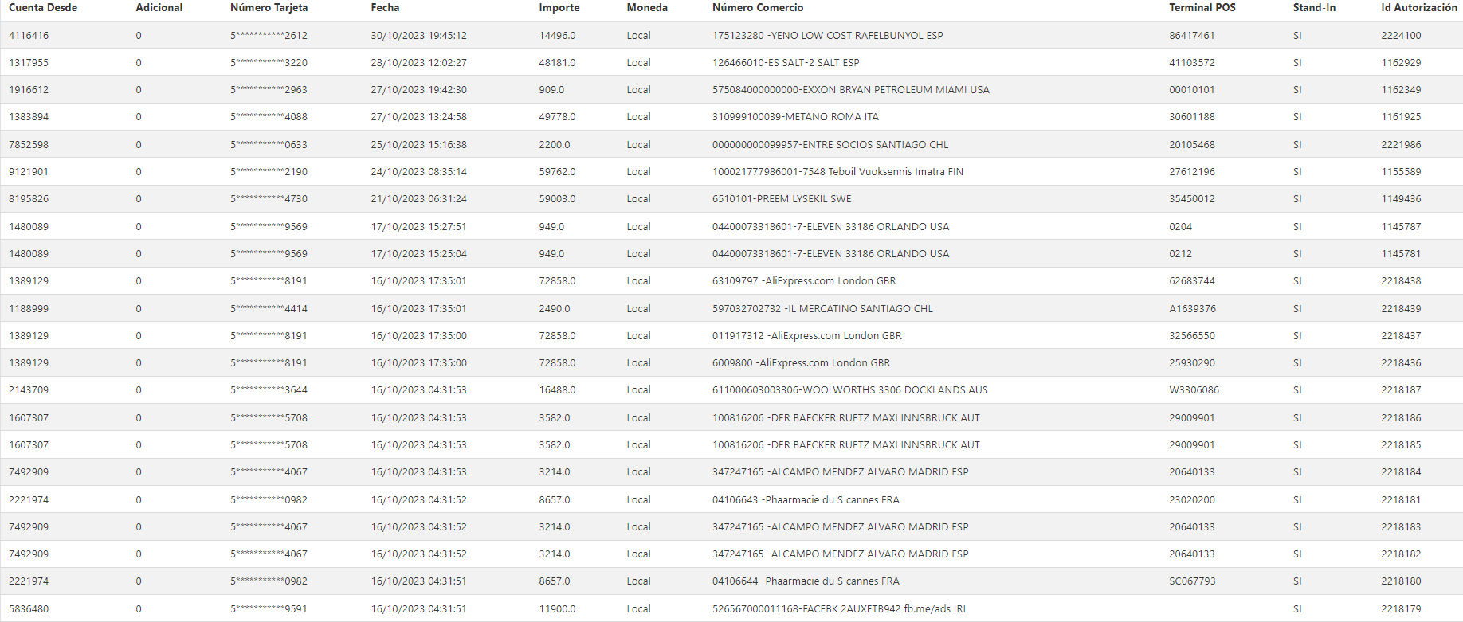
Transacciones fallidas chile (stand-in)

Slide 11
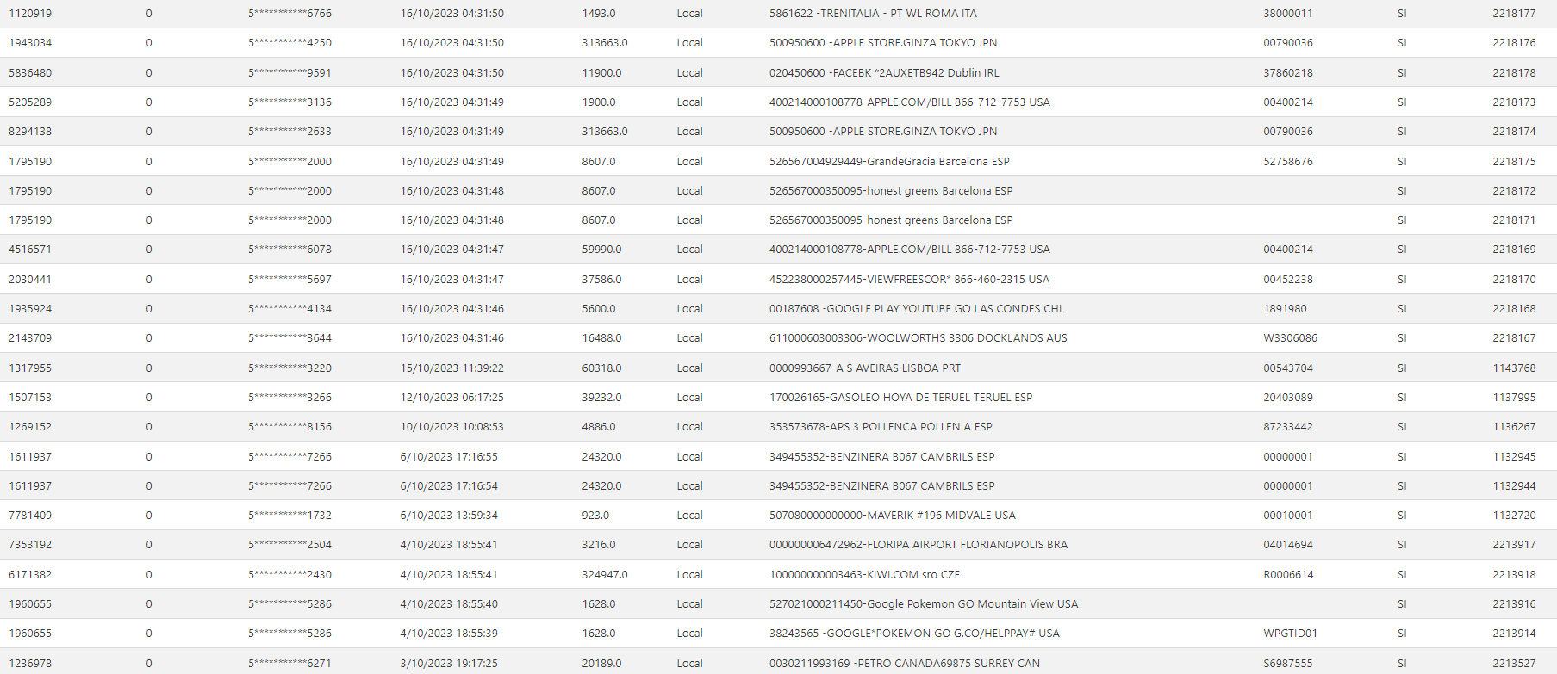
Transacciones fallidas chile (stand-in)

Slide 12
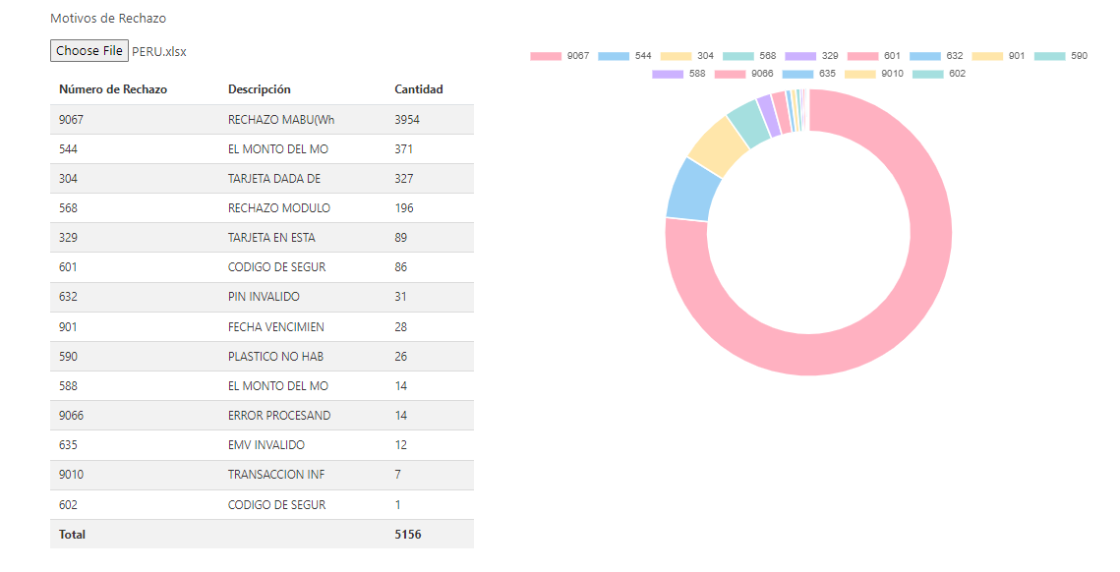
Transacciones rechazadas Perú

Slide 13
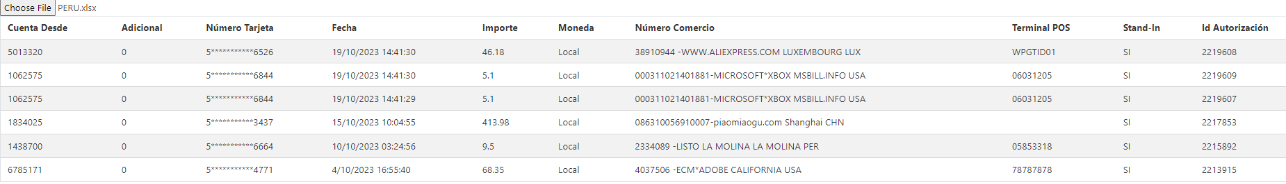
Transacciones fallidas Perú (stand in)

Slide 14
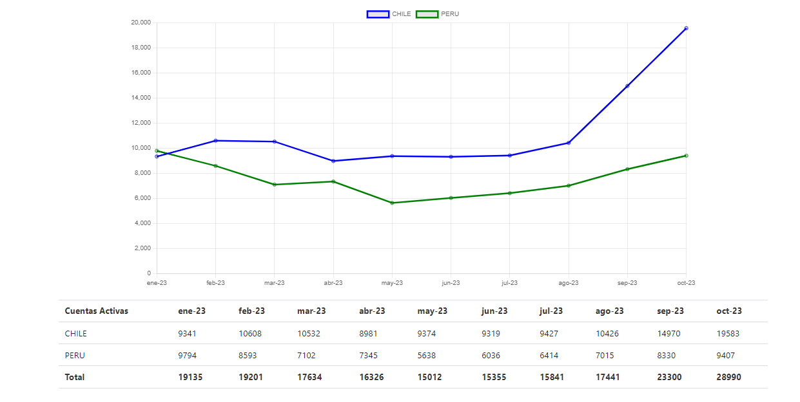
Evolución Tarjetas

Slide 15
Tareas programadas
Dia | hora | Descripción | Genera indisponibilidad | Comentarios
- | - | SIN TAREAS PROGRAMADAS | NO | -

Slide 16
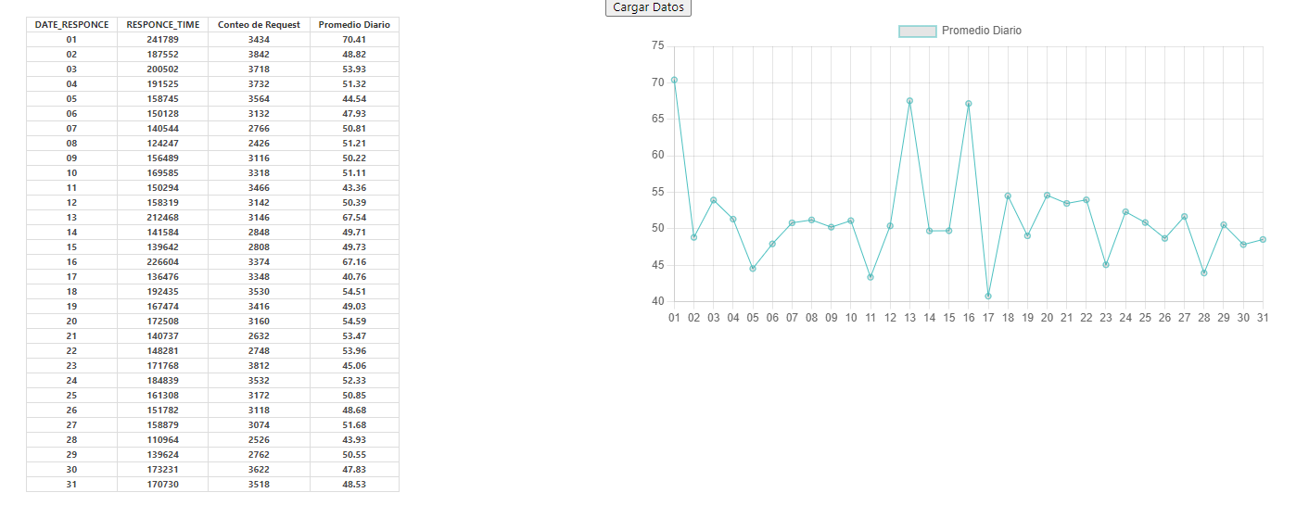
API MAKE CVC

Slide 17
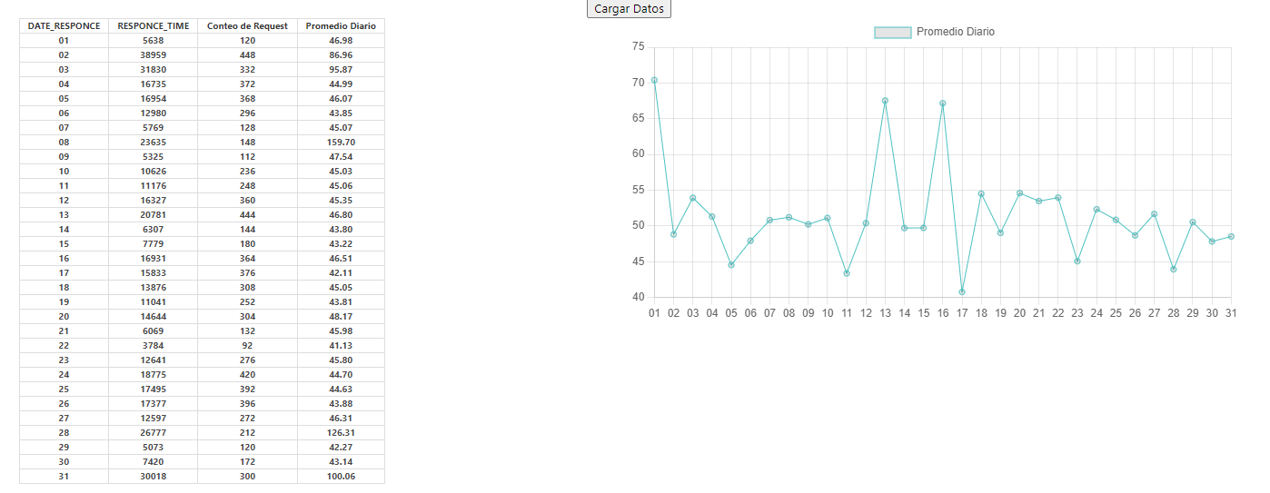
API MAKE PIN OFFSET

Slide 18
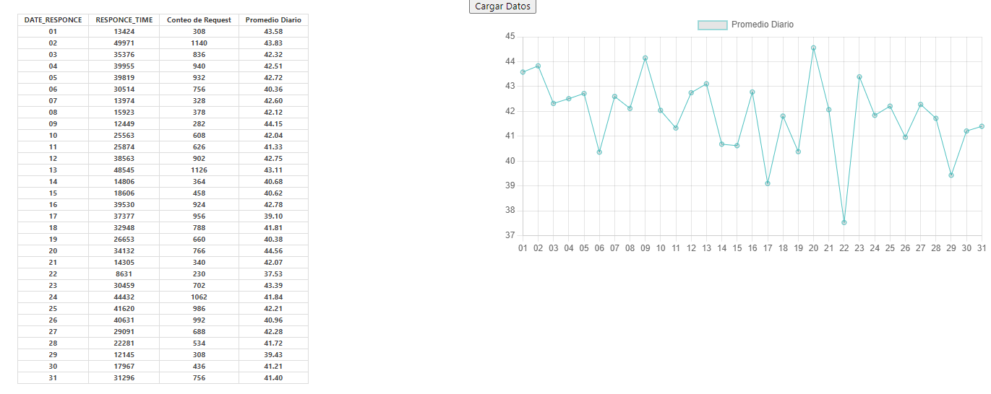
API MAKE PIN

Slide 19
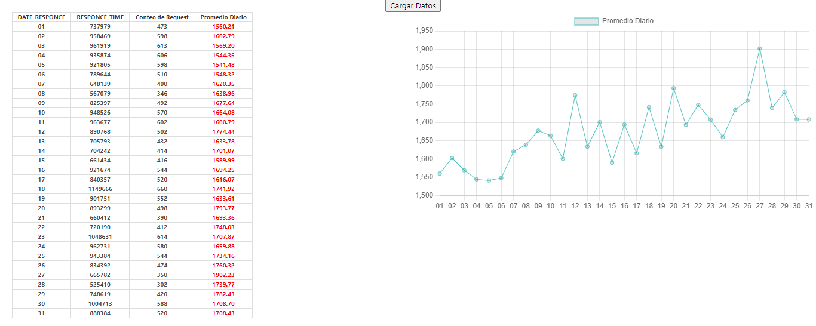
API TRX PREPAGA

Slide 20
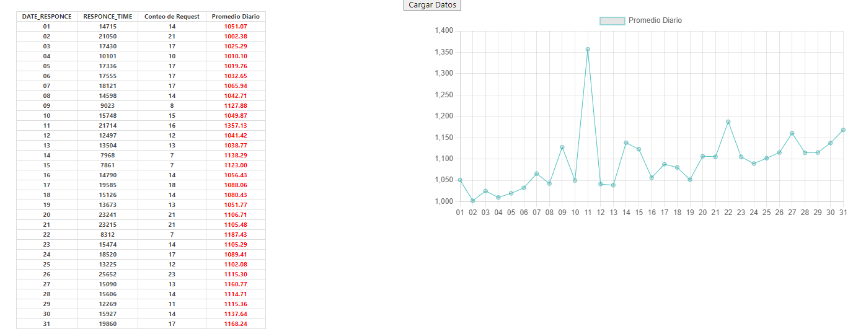
API BLOQUEAR TARJETA

Slide 21
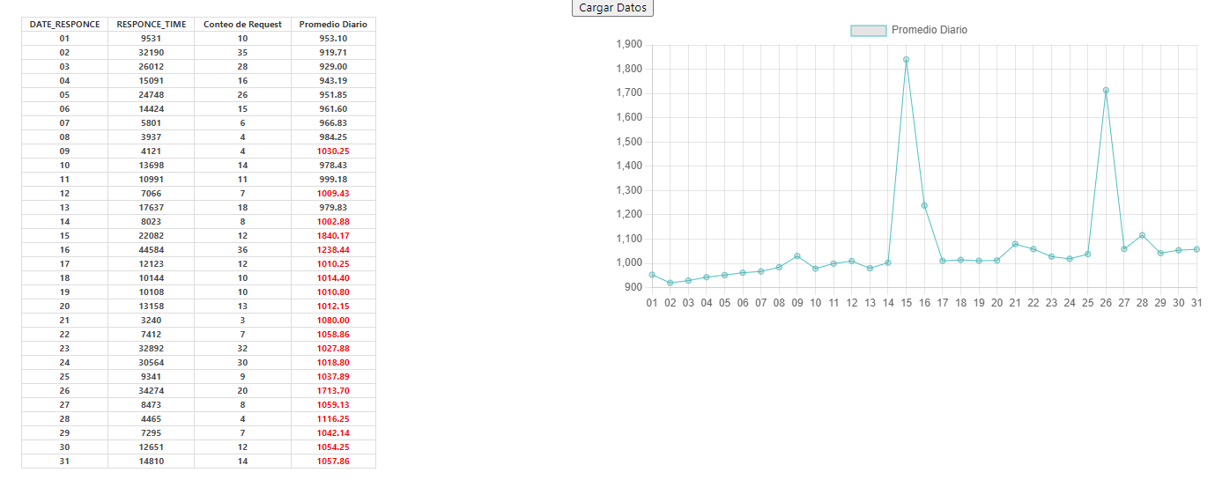
API TARJETA CAMBIAR ESTADO

Slide 22
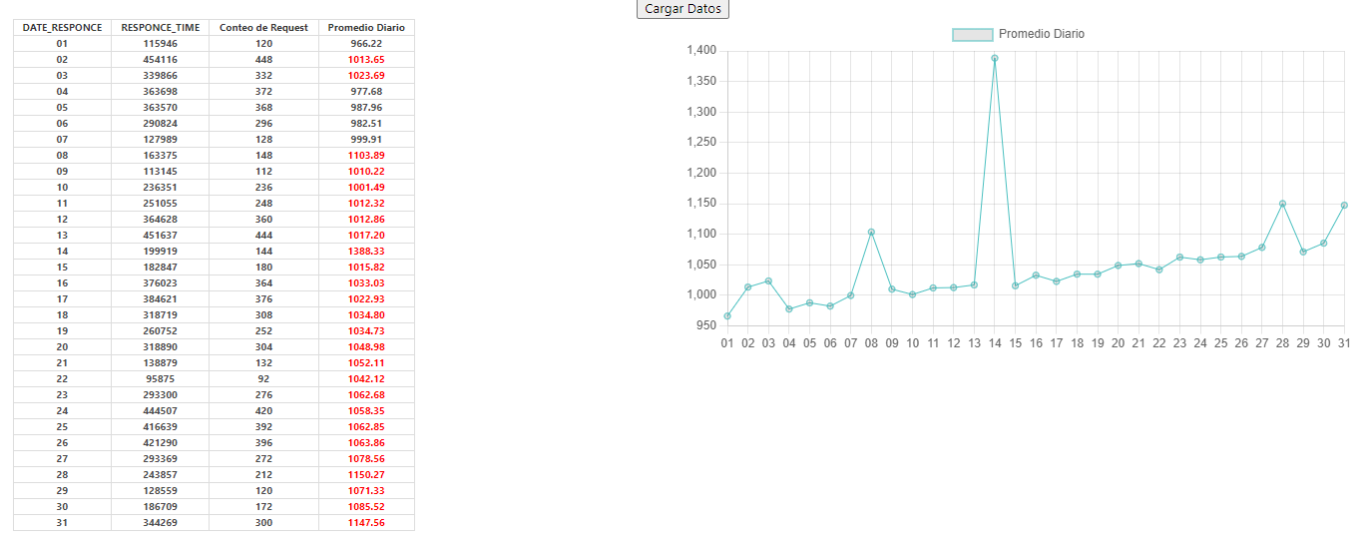
API TARJETA CAMBIAR PIN

Slide 23
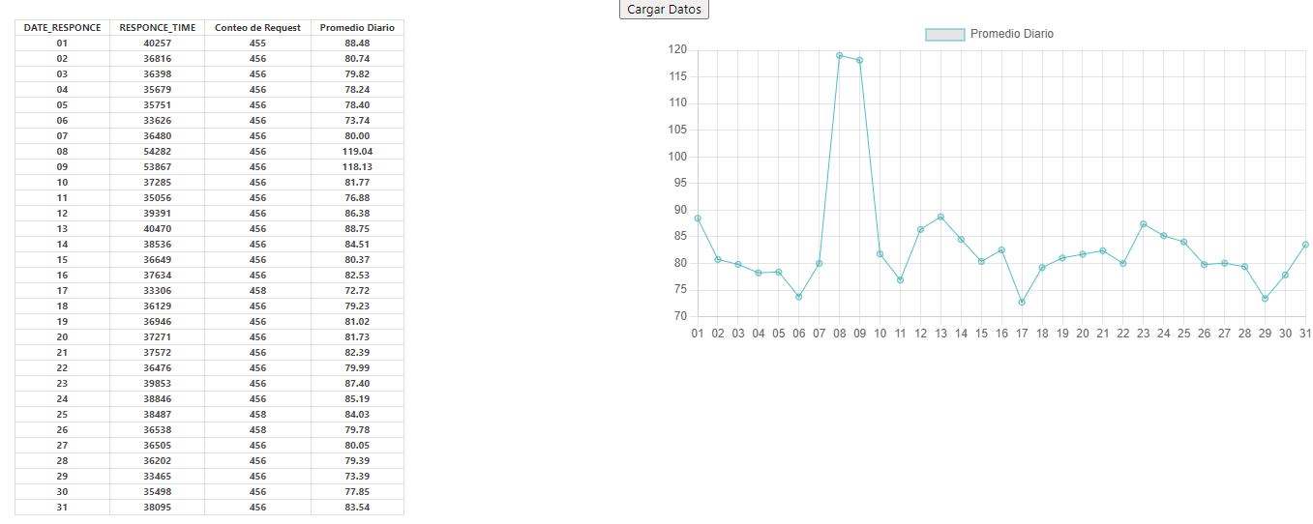
API TOKEN ACCESS

Slide 24
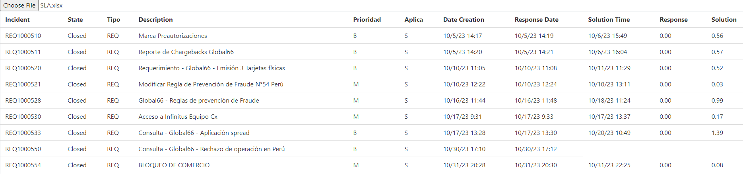
Incidencias y tiempo de respuesta

Slide 25
Novedades y Próximos Avances
FECHA | DESCRIPCION | PUNTO DE BLOQUEO | FECHA DE ENTREGA
 | SIN NOVEDADES | Ninguno

